Slide 1
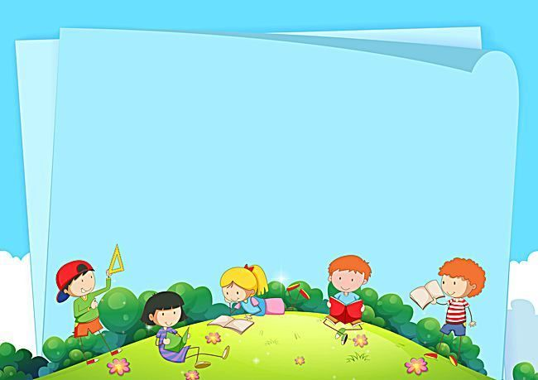
MÔN: TIẾNG VIỆT

Slide 2
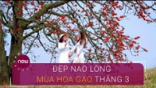
KHỞI ĐỘNG

Slide 3
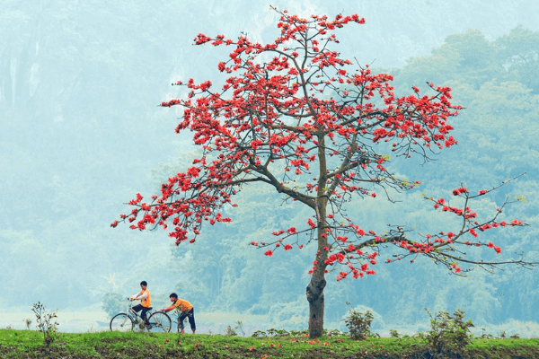

BÀI 6: CÂY GẠO
Tiết 1 - Tiết 2

Slide 4




Slide 5
Cây gạo
Mùa xuân, cây gạo gọi đến bao nhiêu là chim ríu rít. Từ xa nhìn lại, cây gạo sừng sững như một tháp đèn khổng lồ. Hàng ngàn bông hoa là hàng ngàn ngọn lửa hồng tươi. Hàng ngàn búp nõn là hàng ngàn ánh nến trong xanh. Tất cả đều lóng lánh, lung linh trong nắng. Chào mào, sáo sậu, sáo đen,… đàn đàn lũ lũ bay đi bay về, lượn lên lượn xuống. Chúng nó gọi nhau, trò chuyện, trêu ghẹo và tranh cãi nhau, ồn mà vui không thể tưởng được. Ngày hội mùa xuân đấy!
Cây gạo già mỗi năm lại trở lại tuổi xuân, cành nặng trĩu những hoa đỏ mọng và đầy tiếng chim hót.
Hết mùa hoa, chim chóc cũng vãn. Cây gạo chấm dứt những ngày tưng bừng, ồn ã, lại trở về với dáng vẻ xanh mát, trầm tư. Cây đứng im, cao lớn, hiền lành, làm tiêu cho những con đò cập bến và cho những đứa con về thăm quê mẹ.
(Theo Vũ Tú Nam)

Slide 6

Luyện đọc từ khó
sừng sững
búp nõn
sáo sậu
trêu ghẹo
Chào mào,/ sáo sậu,/ sáo đen…/ đàn đàn/ lũ lũ / bay đi bay về, /lượn lên lượn xuống.//
Cây đứng im,/ cao lớn,/ hiền lành,/ làm tiêu cho những con đò cập bến/ và cho những đứa con về thăm quê mẹ.//

Slide 7
Chia đoạn
- Chia bài văn : (3 đoạn)
+ Đoạn 1: Từ đầu đến mùa xuân đấy.
+ Đoạn 2: Tiếp theo cho đến tiếng chim hót.
+ Đoạn 4: Từ Hết mùa hoa đến hết.

Slide 8


Từ ngữ:
- Tuổi xuân: tuổi của sự sinh sôi và phát triển.
- Vãn: số lượng giảm đi, không còn như lúc đầu.
- Tiêu: vật cắm làm mốc để từ xa dễ nhìn thấy.

Slide 9





Yêu Cầu
ĐỌC NHẨM TOÀN BÀI
ĐỌC NỐI TIẾP
Phân công đọc theo đoạn.
Tất cả thành viên đều đọc.
Giải nghĩa từ cùng nhau.

Slide 10
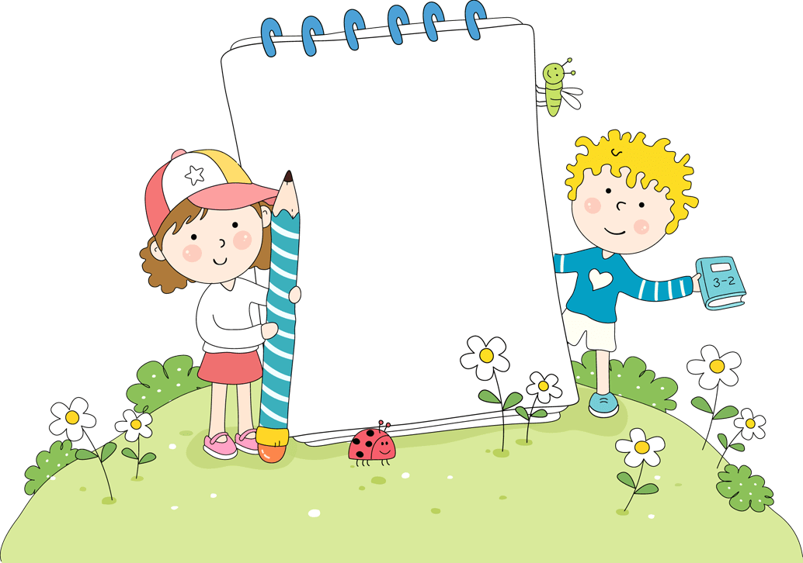


Slide 11
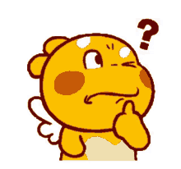
1. Vào mùa hoa, cây gạo (hoa gạo, búp nõn) đẹp như thế nào?
1. Mùa xuân, cây gạo gọi đến bao nhiêu là chim ríu rít. Từ xa nhìn lại, cây gạo sừng sững như một tháp đèn khổng lồ. Hàng ngàn bông hoa là hàng ngàn ngọn lửa hồng tươi. Hàng ngàn búp nõn là hàng ngàn ánh nến trong xanh. Tất cả đều lóng lánh, lung linh trong nắng. Chào mào, sáo sậu, sáo đen,… đàn đàn lũ lũ bay đi bay về, lượn lên lượn xuống. Chúng nó gọi nhau, trò chuyện, trêu ghẹo và tranh cãi nhau, ồn mà vui không thể tưởng được. Ngày hội mùa xuân đấy!

Slide 12
1. Vào mùa hoa, cây gạo (hoa gạo, búp nõn) đẹp như thế nào?
1. Mùa xuân, cây gạo gọi đến bao nhiêu là chim ríu rít. Từ xa nhìn lại, cây gạo sừng sững như một tháp đèn khổng lồ. Hàng ngàn bông hoa là hàng ngàn ngọn lửa hồng tươi. Hàng ngàn búp nõn là hàng ngàn ánh nến trong xanh. Tất cả đều lóng lánh, lung linh trong nắng. Chào mào, sáo sậu, sáo đen,… đàn đàn lũ lũ bay đi bay về, lượn lên lượn xuống. Chúng nó gọi nhau, trò chuyện, trêu ghẹo và tranh cãi nhau, ồn mà vui không thể tưởng được. Ngày hội mùa xuân đấy!

Slide 13
2. Những chi tiết nào cho thấy các loài chim đem đến không khí tưng bừng trên cây gạo?
1. Mùa xuân, cây gạo gọi đến bao nhiêu là chim ríu rít. Từ xa nhìn lại, cây gạo sừng sững như một tháp đèn khổng lồ. Hàng ngàn bông hoa là hàng ngàn ngọn lửa hồng tươi. Hàng ngàn búp nõn là hàng ngàn ánh nến trong xanh. Tất cả đều lóng lánh, lung linh trong nắng. Chào mào, sáo sậu, sáo đen,… đàn đàn lũ lũ bay đi bay về, lượn lên lượn xuống. Chúng nó gọi nhau, trò chuyện, trêu ghẹo và tranh cãi nhau, ồn mà vui không thể tưởng được. Ngày hội mùa xuân đấy!

Slide 14
2. Những chi tiết nào cho thấy các loài chim đem đến không khí tưng bừng trên cây gạo?
1. Mùa xuân, cây gạo gọi đến bao nhiêu là chim ríu rít. Từ xa nhìn lại, cây gạo sừng sững như một tháp đèn khổng lồ. Hàng ngàn bông hoa là hàng ngàn ngọn lửa hồng tươi. Hàng ngàn búp nõn là hàng ngàn ánh nến trong xanh. Tất cả đều lóng lánh, lung linh trong nắng. Chào mào, sáo sậu, sáo đen,… đàn đàn lũ lũ bay đi bay về, lượn lên lượn xuống. Chúng nó gọi nhau, trò chuyện, trêu ghẹo và tranh cãi nhau, ồn mà vui không thể tưởng được. Ngày hội mùa xuân đấy!

Slide 15
3. Vì sao trên cây gạo lại có “ngày hội mùa xuân” ?
Vì trên cây gạo đầy màu sắc và âm thanh rộn rã của các loài chim. Tất cả những âm thanh và màu sắc đó tạo thành cảnh sắc vui nhộn, náo nhiệt của ngày hội mùa xuân.

Slide 16
4. Những hình ảnh nào cho thấy cây gạo mang vẻ đẹp mới khi hết mùa hoa?
3. Hết mùa hoa, chim chóc cũng vãn. Cây gạo chấm dứt những ngày tưng bừng, ồn ã, lại trở về với dáng vẻ xanh mát, trầm tư. Cây đứng im, cao lớn, hiền lành, làm tiêu cho những con đò cập bến và cho những đứa con về thăm quê mẹ.
(Theo Vũ Tú Nam)

Slide 17
4. Những hình ảnh nào cho thấy cây gạo mang vẻ đẹp mới khi hết mùa hoa?
3. Hết mùa hoa, chim chóc cũng vãn. Cây gạo chấm dứt những ngày tưng bừng, ồn ã, lại trở về với dáng vẻ xanh mát, trầm tư. Cây đứng im, cao lớn, hiền lành, làm tiêu cho những con đò cập bến và cho những đứa con về thăm quê mẹ.
(Theo Vũ Tú Nam)
5. Em thích hình ảnh cây gạo vào mùa nào? Vì sao?

Slide 18
NỘI DUNG CHÍNH CỦA BÀI ĐỌC
Vẻ đẹp rực rỡ của cây gạo, không khí tưng bừng trên cây gạo khi mùa xuân về, vẻ đẹp trầm tư của cây gạo khi hết mùa hoa. Cây gạo là biểu tượng đẹp của làng quê Việt Nam.

Slide 19
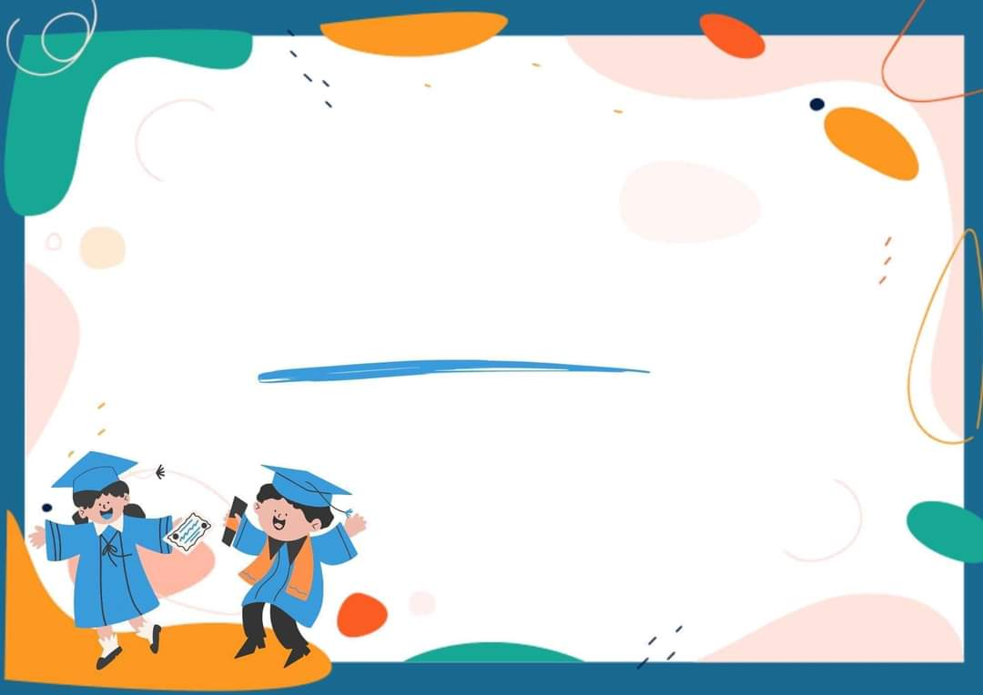

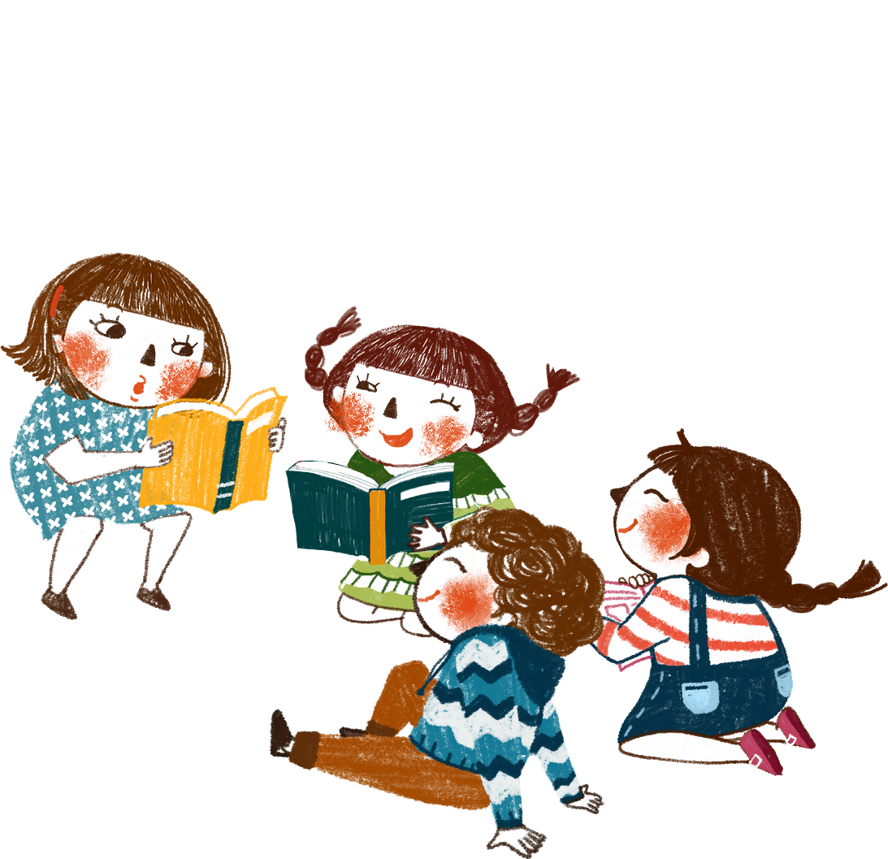

Slide 20
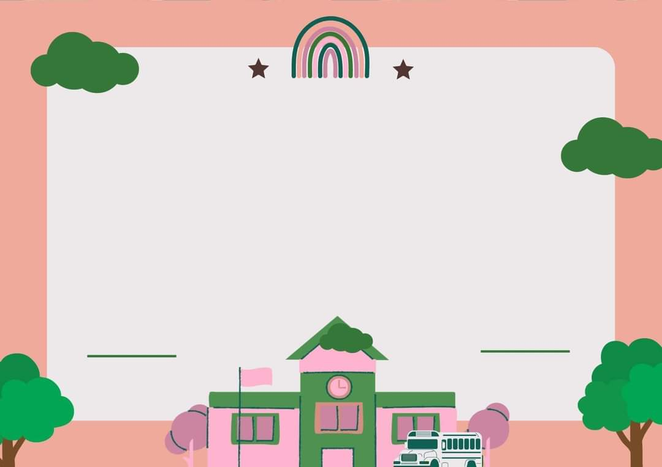
LUYỆN VIẾT
ÔN CHỮ VIẾT HOA P, Q

Slide 21
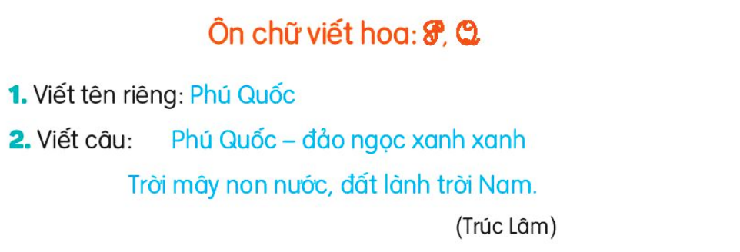

Slide 22
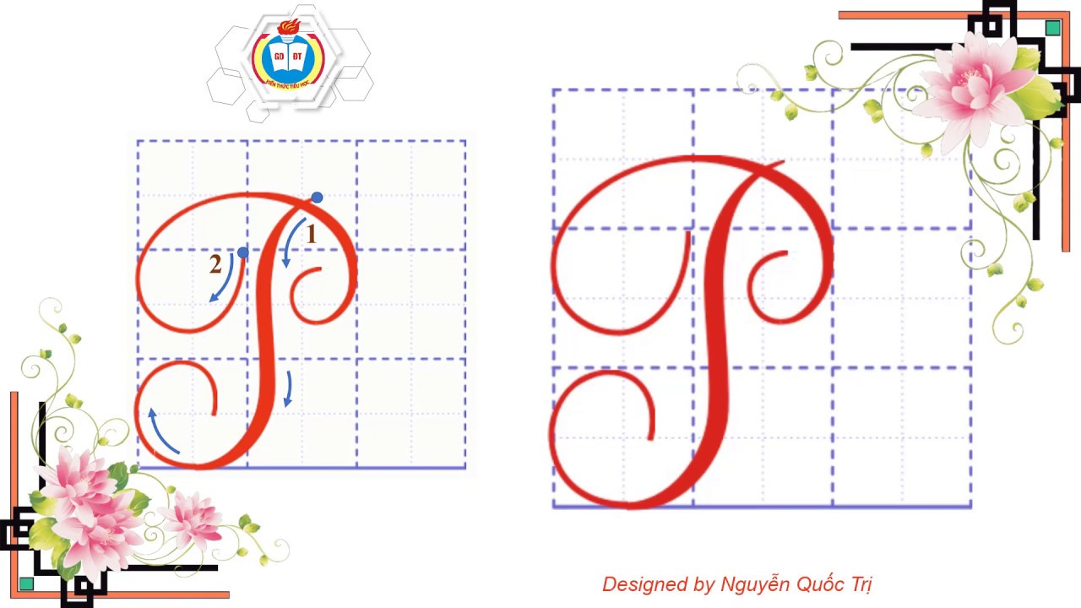

Slide 23
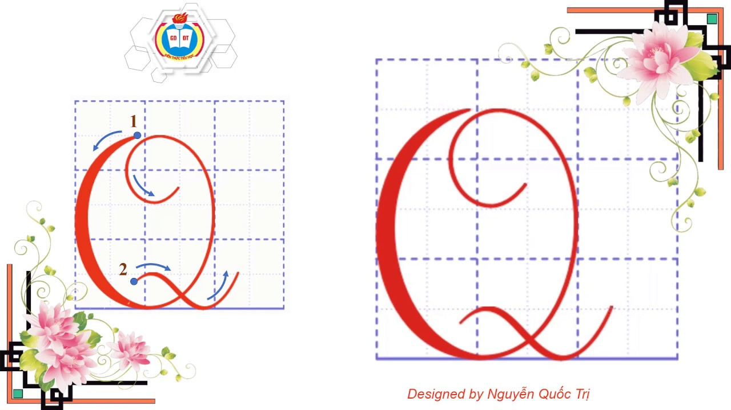

Slide 24
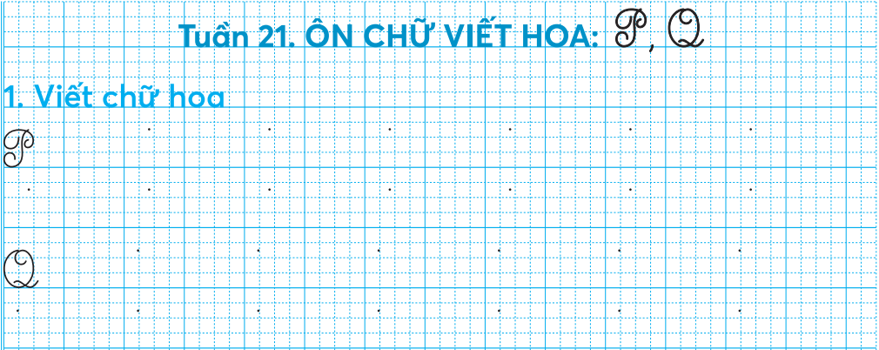

Slide 25
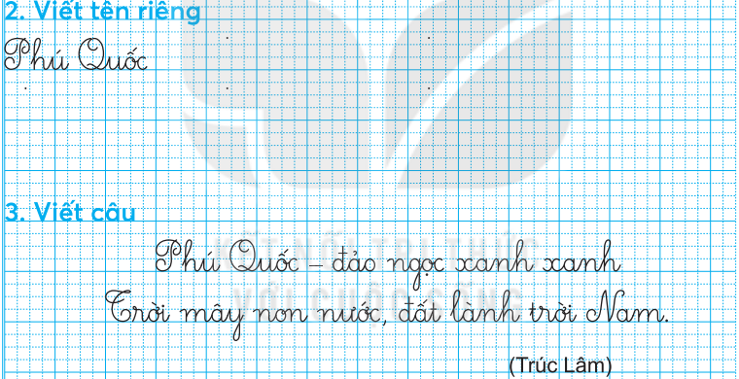

Slide 26
